Slide 1
資料３
次期計画の目標値（案）

Slide 2
【参考】次期計画の目標と参考指標（第２回部会）
⼤阪府における循環型社会の形成の進捗状況を把握、評価するため、代表的な指標について、計画期間において達成すべき「⽬標」を定める。
「⽬標値」に対する進捗状況の要因分析、各施策の実施効果の把握・進⾏管理、各主体の取組の進捗状況の把握に⽤いる「参考指標」を定める。
■ 目標
＜一般廃棄物＞
排出量（総量及び１⼈１⽇当たり）
最終処分量（総量及び１⼈１⽇当たり）
＜産業廃棄物＞
排出量
最終処分量
■ 参考指標
＜一般廃棄物＞
再⽣利⽤率
再⽣利⽤率＝ 資源化量／ 排出量
資源化量＝ 排出量− 減量化量（中間処理）− 最終処分量
事業系資源化量
＜産業廃棄物＞
排出量から減量化量を除いた再⽣利⽤率
＜プラスチックごみ＞
プラスチックごみ分別回収量（行政回収）
プラスチック焼却量（⼀般廃棄物及び産業廃棄物）
1

Slide 3
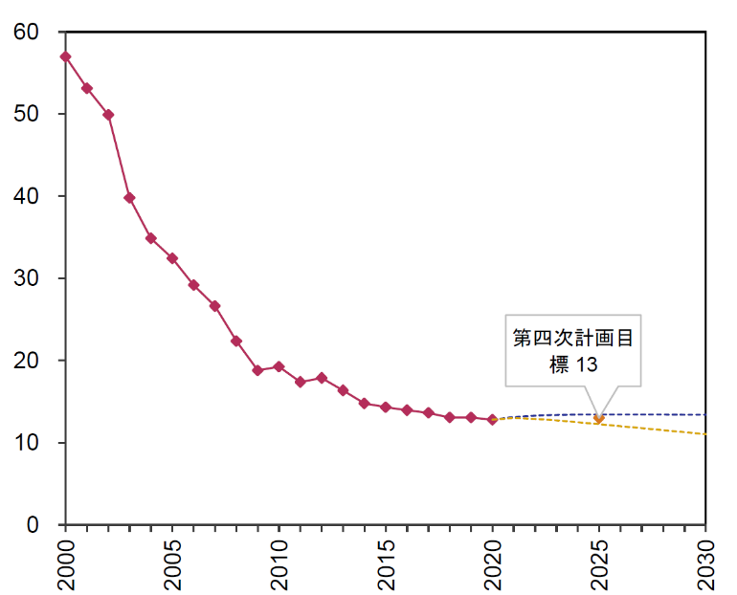
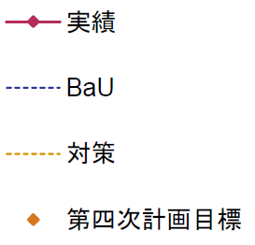
一般廃棄物：排出量と最終処分量の推移
府内の排出量（左）及び最終処分量（真ん中）の削減推移は、徐々に緩やかになってきている。
国の推計（右）⇒ 2020年度以降、BAUでは微増、新たな対策を講じることで減少に転じることができるとなっている。
⇒ 過去からの取組により削減余地が少なくなってきている。
※BAU：追加的な対策を講じない場合の推計
府の排出量の推移
（一廃）
府の最終処分量の推移
（一廃）
国の最終処分量の将来推計
（一廃と産廃の合計）
（万トン）
（万トン）
（百万トン）
実績値
実績値
傾きの変化
傾きの変化
（年度）
（年度）
（年度）
※ 府の排出量及び最終処分量：一般廃棄物処理実態調査結果（環境省）から作成
※ 国の最終処分量の推計：中央環境審議会循環型社会部会（第54回）資料（環境省）
2

Slide 4
一般廃棄物：大阪府と他府県の比較
生活系ごみ（府民の一人一日当たり）の排出量は大幅に削減され、全国では２番目に少ない状況まで減少。
近年では、削減推移が緩やかになってきている。
♦ 2005年度
・大阪府：741g （全国15位）
・京都府：655g
・東京都：881g
・愛知県：832g
・全国平均：782g
府民の一人一日当たりの生活系ごみ排出量
（g / 人・日）
実績値
♦ 2023年度
・大阪府：511g（全国２位）
・京都府：474g（全国１位）
・東京都：601g
・愛知県：593g
・全国平均：592g
（年度）
※ 一般廃棄物処理実態調査結果（環境省）から作成
3

Slide 5
一般廃棄物：次期計画の目標値の設定について
サーキュラーエコノミーへの移行を中心とした４つの柱を踏まえた施策を展開することで、引き続き、排出量と最終処分量の削減を図る。
事業系ごみの排出量については、全国的にコロナ禍からの経済活動の回復に伴い増加傾向にあるが、引き続き排出抑制に取り組むとともに、生活系ごみの排出量については、さらに排出抑制を進めることで、一般廃棄物の排出量５％削減をめざす。
また、法改正による義務化（製造事業者による再生プラスチックの利用、リチウム蓄電池を部品とした使用済み製品の自主回収や再資源化）や、民間事業者による自主的な取組の拡大が排出量等の削減に繋がることも想定される。
■ 削減イメージ
■ 目標値
 | ① 2024年度値 (基準年度) | ② 2030年度値 (単純将来推計値) | ③ 2030年度値 (目標値)
排出量 | 277.0万トン | 272.0万トン (2024年度比1.8%減) | 263.1万トン (2024年度比 5.0%減)
最終処分量 | 31.0万トン | 30.4万トン (2024年度比1.8%減) | 29.5万トン (2024年度比 4.9%減)
人口・従業員数
の変化
目標値
（対策の実施）
①
②
③
2024年度値
（基準年度）
2030年度値
(単純将来推計値)
2030年度値
(目標値)
上記の③2030年度値(目標値)における「排出量」の内訳
・生活系ごみ量：143.4万トン（一人一日当たり換算：約461g/人・日）
・事業系ごみ量：119.7万トン（一人一日当たり換算：約385g/人・日）
事業系ごみについては、2019年度→2020年度はコロナの影響もあり大幅に減少 (全国平均10%減)
2020年度→2023年度は全国的に増加傾向（コロナ禍からの経済活動の回復に伴う増加）
※ 四捨五入の関係で数字が合わない場合がある
4

Slide 6
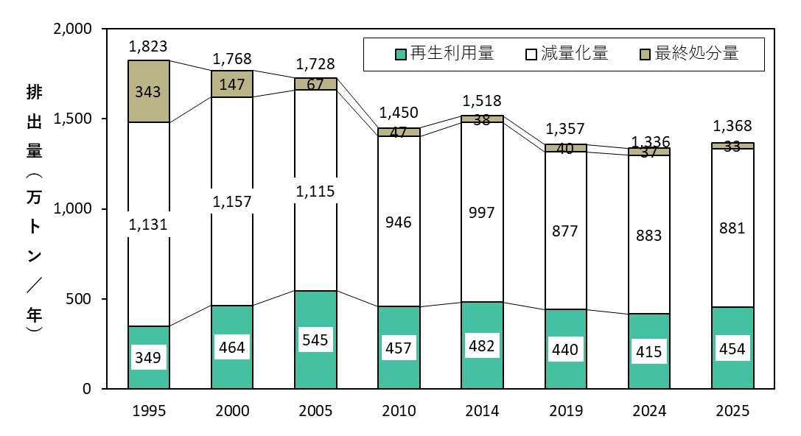
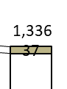
産業廃棄物：排出量と最終処分量の推移
府内の産業廃棄物の排出量は、長期的に見て削減傾向にあるものの、近年は横ばいである。
最終処分量は、排出量の削減等に伴い、長期的に見て削減傾向にあるものの、近年は横ばいである（最終処分率：2.5~3％）。
5

Slide 7
産業廃棄物：次期計画の目標値の設定について
【排出量】
排出量の９割近くは下水汚泥や建設業から発生するがれき類が占めており、これらは削減余地が限られている。加えて、排出量は、産業活動の影響をうけて変動するため、産業活動の伸び率を見込んで算出した単純将来推計値*とほぼ同じとして設定する。
【最終処分量】
最終処分量は、長期的には減少しているものの、近年、削減率は緩やかになってきている。廃プラスチックの再生利用の促進や建設混合廃棄物の発生抑制などの対策を継続することにより、これまでと同程度の削減率を達成するものとして設定する。
＊ 単純将来推計値：今後の府の産業廃棄物の排出量及び産業活動が過去のトレンドと同様の伸び率で
推移すると見込んで算出した排出量推計値
■ 排出量・最終処分量の内訳イメージ
■ 目標値
産業活動
の伸び
 | ①2024年度値 （基準年度） | ②2030年度値 (単純将来推計) | ③2030年度 (目標値)
 | 万トン | 万トン | 万トン
排出量 | １，３３６ | １，３４０ | １，３４０
最終処分量 | ３７．０ | ３７．０ | ３５
対策の実施
①
②
③
2024年度値
（基準年度）
2030年度
単純将来
推計値
2030年度
目標値
6

